Slide 1









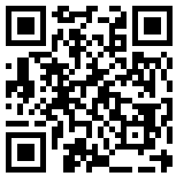
零死角玩转STM32
SD卡—读写测试
淘宝：firestm32.taobao.com
论坛： www.firebbs.cn
扫描进入淘宝店铺

Slide 2
主讲内容
01
SD卡简介
02
SD卡命令及响应
03
SD卡的操作模式及切换
04
实验：SD卡—读写测试

Slide 3
SD卡—读写测试
SD卡简介
SD卡(Secure Digital Memory Card)在我们生活中已经非常普遍了，控制器对SD卡进行读写通信操作一般有两种通信接口可选，一种是SPI接口，另外一种是SDIO接口。
SDIO全称是安全数字输入/输出接口，多媒体卡(MMC)、SD卡、SD I/O卡（专指使用SDIO接口的一些输入输出设备）都可使用SDIO接口通讯。STM32F10x系列控制器有一个SDIO主机接口，它支持与上述使用SDIO接口的设备进行数据传输。
：
参考资料:
SD卡协会网站www.sdcard.org中提供了SD存储卡和SDIO卡系统规范。

Slide 4
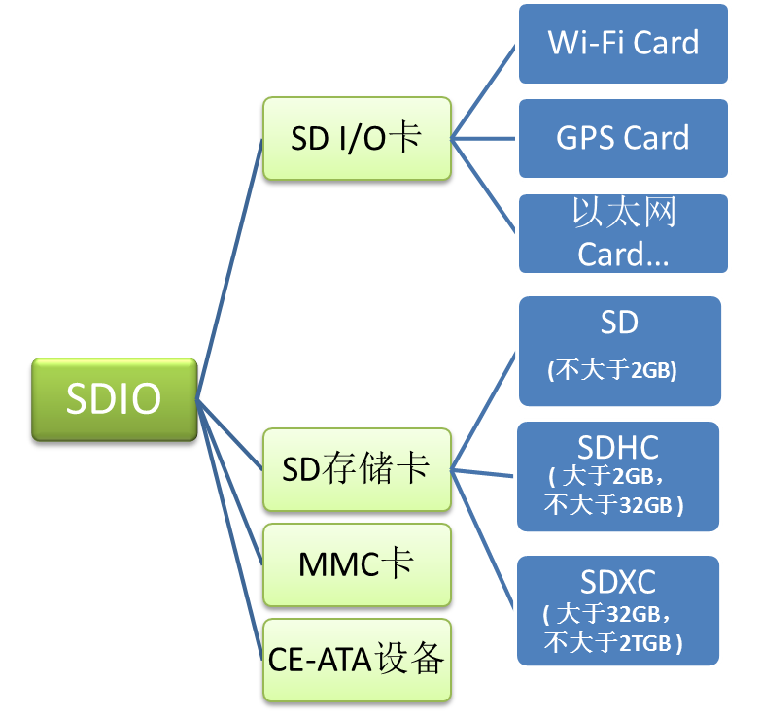
SD卡—读写测试
SDIO设备分类
关于SD卡和SD I/O部分内容可以在SD协会网站获取到详细的介绍，比如各种SD卡尺寸规则、读写速度标示方法、应用扩展等等信息。目前SD协议提供的SD卡规范版本最新是4.01版本，但STM32F10x系列控制器只支持SD卡规范版本2.0，即只支持标准容量SD和高容量SDHC标准卡，不支持超大容量SDXC标准卡，所以可以支持的最高卡容量是32GB。

Slide 5
SD卡—读写测试
本章内容仅针对SD卡使用讲解，考虑到本开发板STM32芯片的硬件资源比较紧张，所以我们采用了SPI协议驱动SD卡的方案，相对于使用SDIO驱动SD卡的方式节省了一些引脚资源，控制程序也较为简单，代价是传输速度不如使用SDIO接口的快（SDIO同步时钟频率较高，且有较多的数据线）。若对SDIO驱动SD卡的方式感兴趣，可以参考我们F103指南者、F103霸道等开发板的教程。

Slide 6

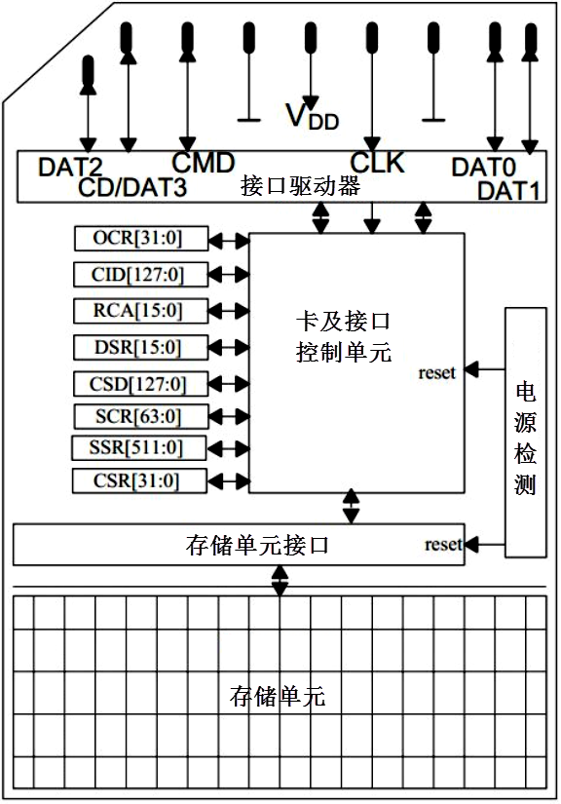
SD卡—读写测试
SD卡物理结构
一张SD卡包括有存储单元、存储单元接口、电源检测、卡及接口控制器和接口驱动器5个部分
存储单元是存储数据部件，存储单元通过存储单元接口与卡控制单元进行数据传输；
电源检测单元保证SD卡工作在合适的电压下，如出现掉电或上状态时，它会使控制单元和存储单元接口复位；
卡及接口控制单元控制SD卡的运行状态，它包括有8个寄存器；
接口驱动器控制SD卡引脚的输入输出。

Slide 7
SD卡—读写测试
SD卡物理结构
SD卡总共有8个寄存器，用于设定或表示SD卡信息。
这些寄存器只能通过对应的命令访问，SDIO定义64个命令，每个命令都有特殊意义，可以实现某一特定功能，SD卡接收到命令后，根据命令要求对SD卡内部寄存器进行修改，程序控制中只需要发送组合命令就可以实现SD卡的控制以及读写操作。

Slide 8
SD卡—读写测试
SD卡物理结构
SD卡寄存器列表：
名称 | bit宽度 | 描述
CID | 128 | 卡识别号(Card identification number):用来识别的卡的个体号码(唯一的)
RCA | 16 | 相对地址(Relative card address):卡的本地系统地址，初始化时，动态地由卡建议，主机核准。
DSR | 16 | 驱动级寄存器(Driver Stage Register):配置卡的输出驱动
CSD | 128 | 卡的特定数据(Card Specific Data):卡的操作条件信息
SCR | 64 | SD配置寄存器(SD Configuration Register):SD 卡特殊特性信息
OCR | 32 | 操作条件寄存器(Operation conditions register)
SSR | 512 | SD状态(SD Status):SD卡专有特征的信息
CSR | 32 | 卡状态(Card Status):卡状态信息
每个寄存器位的含义可以参考SD简易规格文件《Physical Layer Simplified Specification V2.0》第5章内容。

Slide 9
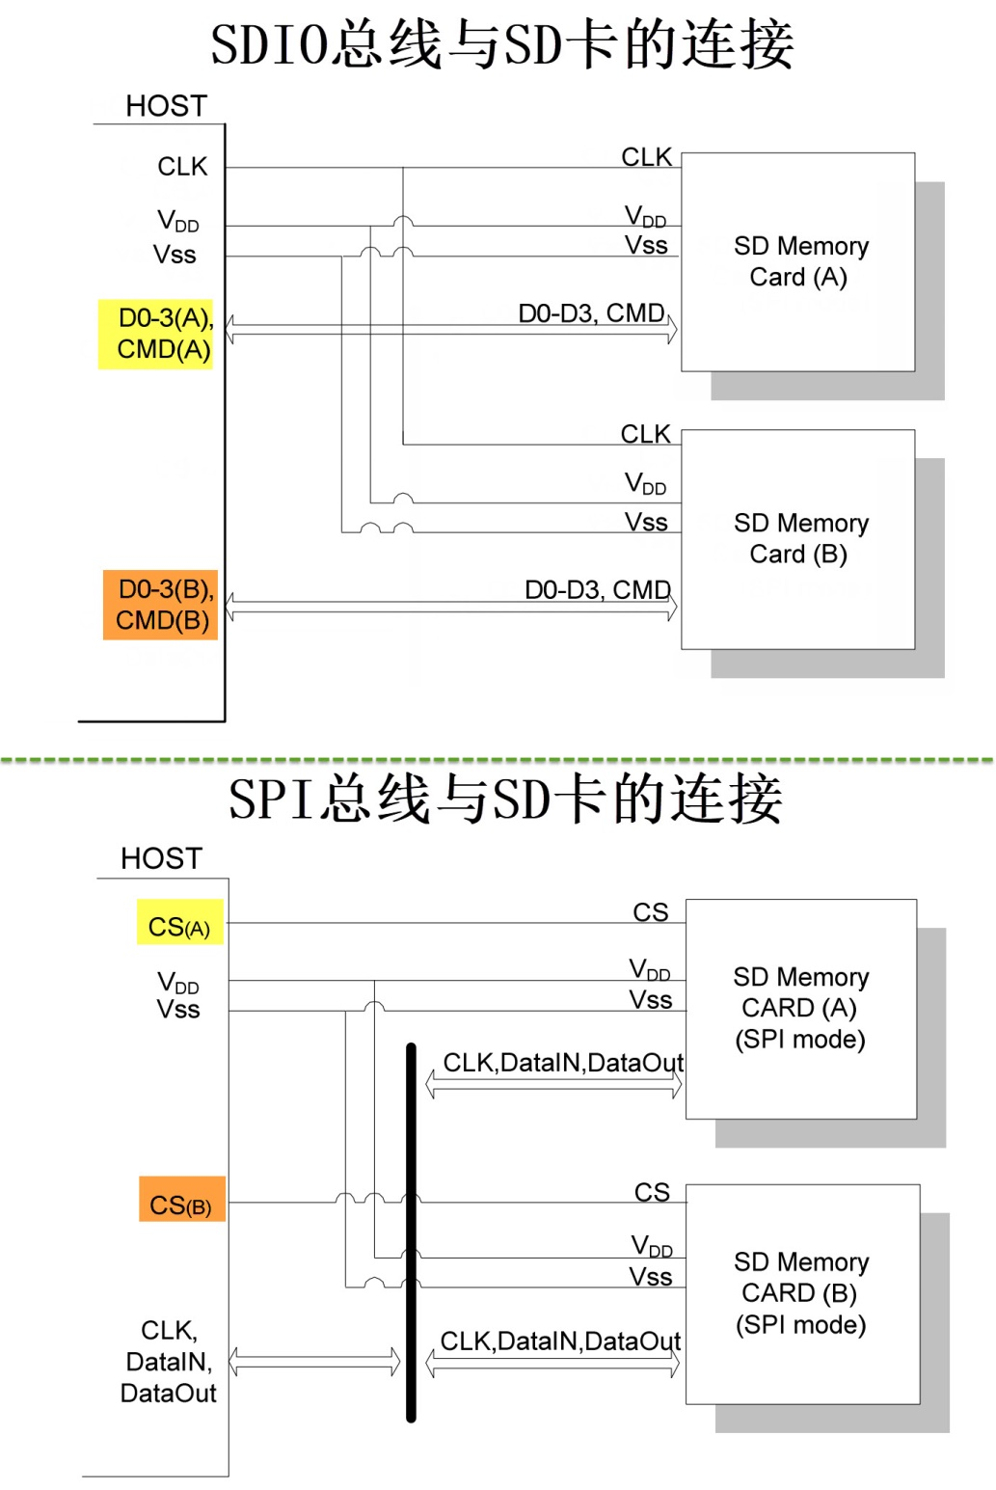
SD卡—读写测试
SDIO总线拓扑
SD卡一般都支持SDIO和SPI这两种接口，本章内容只介绍SPI接口操作方式，SD卡与SDIO及SPI接口连接示意图如下：
虽然可以共用总线，但不推荐多卡槽共用总线信号，要求一个单独SD总线应该连接一个单独的SD卡。

Slide 10
SD卡—读写测试
SD卡的引脚和连接
SD卡使用9-pin接口通信，其中3根电源线、1根时钟线、1根命令线和4根数据线，具体如下：
D0-3：在SDIO模式下，它们均为数据线，传输读写数据，SD卡可将D0拉低表示忙状态；在SPI模式下，D0与SPI总线的MISO信号相连，SD卡通过该信号线向主机发送数据或响应，D3与总线的CS信号相连，SPI主机通过该信号线选择要通讯的SD卡。
VDD、VSS1、VSS2：电源和地信号，其中Micro SD卡不包含VSS2信号，即Micro SD卡仅有8根线。

Slide 11
SD卡—读写测试
SD卡的引脚和连接
SD卡使用9-pin接口通信，其中3根电源线、1根时钟线、1根命令线和4根数据线，具体如下：
CLK：同步时钟线，由SDIO主机产生，即由STM32控制器输出；使用SPI模式时，该引脚与SPI总线的SCK时钟信号相连；
CMD：命令控制线，SDIO主机通过该线发送命令控制SD卡，如果命令要求SD卡提供应答(响应)，SD卡也是通过该线传输应答信息；使用SPI模式时，该引脚与SPI总线的MOSI信号相连，SPI主机通过它向SD卡发送命令及数据，但因为SPI总线的MOSI仅用于主机向从机输出信号，所以SD卡返回应答信息时不使用该信号线；

Slide 12
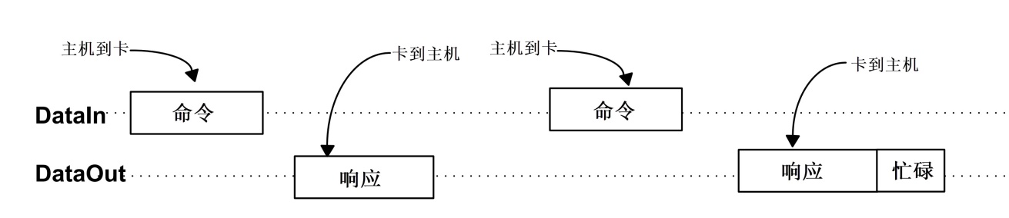
SD卡—读写测试
SD卡命令控制说明
控制时序
与SD卡的通信是基于命令和数据传输的。通讯由一个起始位(“0”)，由一个停止位(“1”)终止。SD通信一般是主机发送一个命令(Command)，从设备在接收到命令后作出响应(Response)，如有需要会有数据(Data)传输参与。
SD卡的基本交互是命令与响应交互，图中的DataIn和DataOut线分别是SPI的MISO及MOSI信号。。

Slide 13
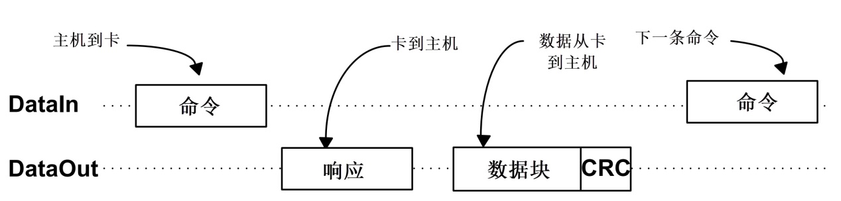
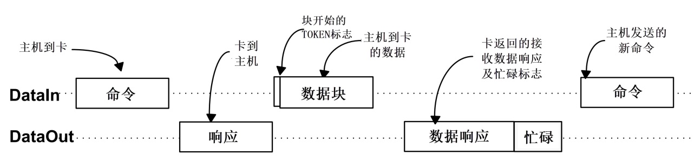
SD卡—读写测试
SD卡命令控制说明
SD数据是以块(Block)形式传输的，SDHC卡数据块长度一般为512字节，数据可以从主机到卡，也可以是从卡到主机。数据块需要CRC位来保证数据传输成功，CRC位由SD卡系统硬件生成。单个数据块的读写时序如下：

Slide 14
SD卡—读写测试
SD卡命令控制说明
读写操作都是由主机发起的，主机发送不同的命令表示读或写，SD卡接收到命令后先针对命令返回响应。在读操作中，SD卡返回一个数据块，数据块中包含CRC校验码；在写操作中，主机接收到命令响应后需要先发送一个标志（TOKEN）然后紧跟一个要写入的数据块，卡接收完数据块后回反回一个数据响应及忙碌标志，当SD卡把接收到的数据写入到内部存储单元完成后，会停止发送忙碌标志，主机确认SD卡空闲后，可以发送下一个命令。
SD数据传输支持单块和多块读写，它们分别对应不同的操作命令，结束多块读写时需要使用命令来停止操作。

Slide 15
零死角玩转STM32
THANKS
论坛： www.firebbs.cn
淘宝：firestm32.taobao.com
扫描进入淘宝店铺

